Slide 1

ВЧД: за пределами цифр. Анализ пульсовой волны, CPP и SIBICC протокол

Slide 2

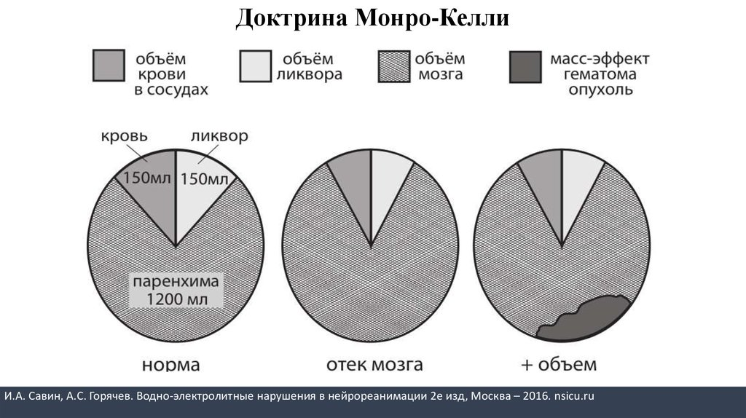
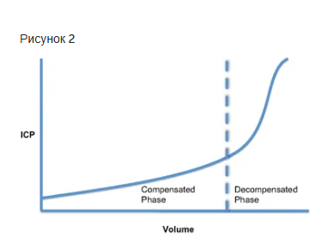
Доктрина Монро-Келли
Кривая комплаенса
Череп — жёсткая коробка, где объём постоянен: Vмозг + Vкровь + Vликвор = const
До «колена» объём растёт, но ВЧД изменяется слабо, т.к. вытесняются венозная кровь и ликвор. После критической точки добавление 1 мл вызывает взрывной рост давления.

Slide 3
ЦПД (CPP): главная цель терапии
Лечим не ВЧД, а перфузию.
$$CPP=MAP−ICP$$
Цель
MAP (Среднее АД)
Ловушка
60-70 мм рт.ст.
≈ DBP + 1/3(SBP-DBP)
Снижение ВЧД при падении АД уменьшает CPP!

Slide 4
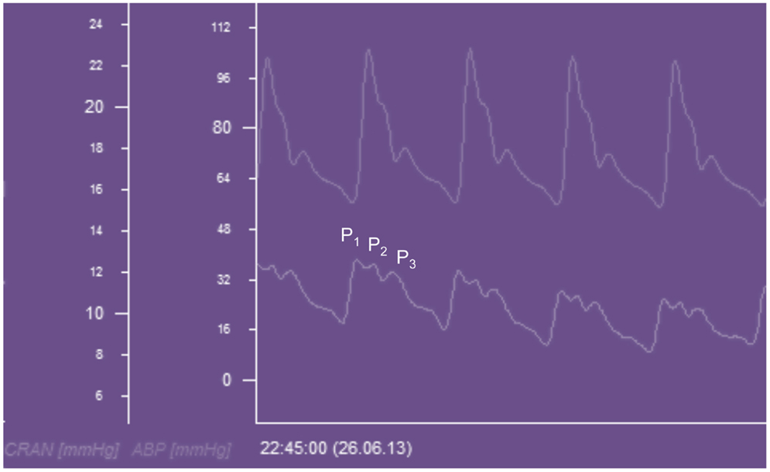
Анатомия пульсовой волны: P1, P2, P3
Норма: P1 > P2 > P3
1
P1 (Percussion wave)
"Перкуссионная". Артериальная пульсация от хориоидного сплетения. Самая высокая.
2
P2 (Tidal wave)
"Приливная". Отражает комплаенс. Если мозг "тугой" — волна отскакивает сильно.
3
P3 (Dicrotic wave)
Дикротическая. От закрытия клапана аорты.

Slide 5
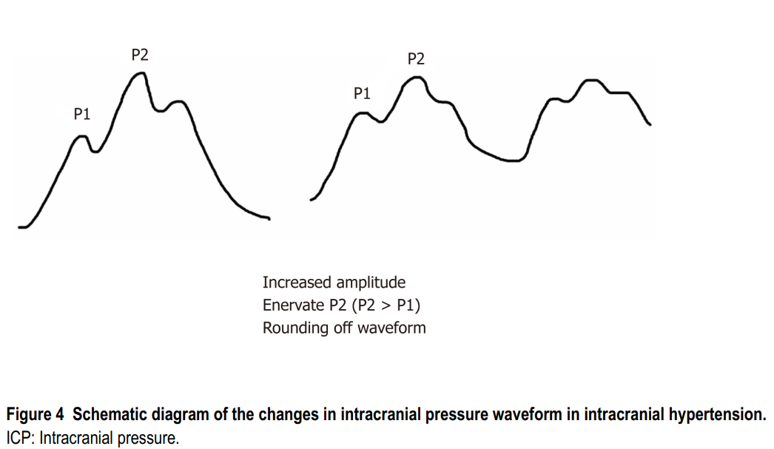
P2 > P1: Тревожный маркер низкого комплаенса
Клинический вывод: Нужна превентивная седация или осмотерапия перед любыми манипуляциями.

Slide 6
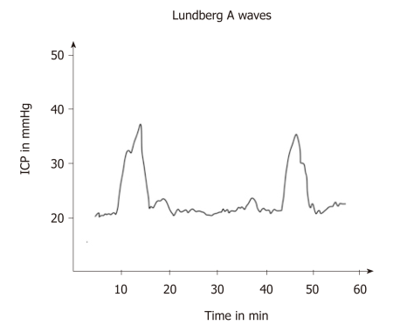
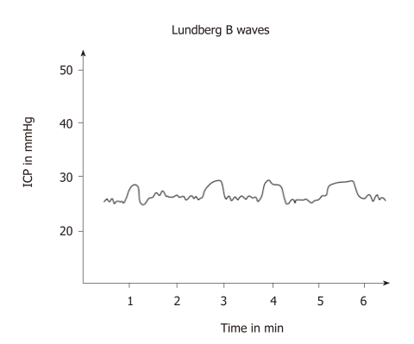
Патологические волны Лундберга
Тип A (Плато-волны)
Тип B (Осцилляции)
Вид: Внезапный подъём до 50–100 мм рт.ст. на 5–20 мин.
Вид: Ритмичные колебания (0.5–2 в мин) с амплитудой 10-20 мм рт.ст.
Суть: Снижение CPP -> Вазодилатация (попытка компенсировать) -> Рост объема крови -> Рост ВЧД -> Снижение CPP. Порочный круг.
Связь: Часто коррелирует с патологическим дыханием (Чейн-Стокс).
Действие: Маннитол/Гипертоник + Гипервентиляция.
Значение: Признак нестабильности стволовых центров.

Slide 7
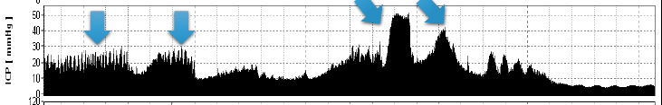
Переход волны типа B в тип А

Slide 8
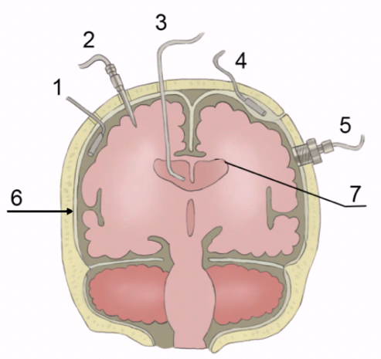
Мониторинг
Показания (BTF Guidelines 4th Ed)
Target Group: Тяжелая ЧМТ (GCS 3–8).
Сценарий А: КТ признаки ВЧГ (гематома, отек, сдавленные цистерны) - Ставим всем.
Сценарий Б: КТ чистое, но есть 2 из 3 факторов:
  Возраст > 40.
  Позотонические реакции (декортикация/децеребрация)
  Эпизод гипотонии (САД < 90).
Вентрикулярный катетер (EVD)
Плюс: Можно дренировать ликвор и калибровать.
Минус: Риск инфекции, сложность доступа (при узких желудочках)
Методы измерения ВЧД в зависимости от расположения датчика:
1. субдуральное
2. паренхиматозное
3. вентрикулярное
4. эпидуральное
5. субарахноидальное
6. твердая мозговая оболочка
7. боковые желудочки мозга
Паренхиматозный датчик
Плюс: Проще установить.
Минус: Zero Drift — цифры врут. Через 5 дней ошибка может быть ±6 мм рт.ст. Перекалибровка невозможна.

Slide 9
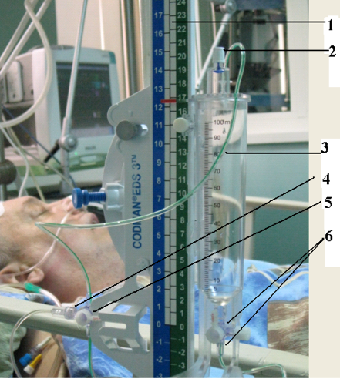
Система наружного вентрикулярного дренирования Codman EDS 3 TM.
1 – измерительная линейка,
2 – воздушный фильтр накопительного резервуара,
3- резервуар,
4 – измерительный канал для подключения наружного тензометрического датчика,
5 - трех - ходовой кран для измерения ВЧД и дренирования ликвора,
6 – трех-ходовой кран для слива ликвора, катетеров с антибактериальным покрытием позволяет снизить инфекционные осложнения

Slide 10
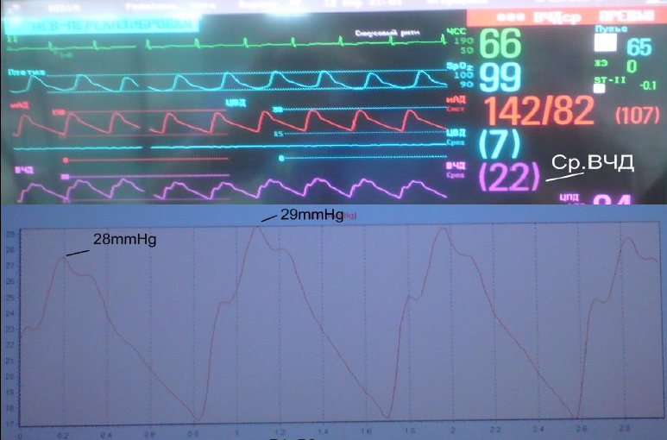

Slide 11
Dampened Waveform
Прямая линия вместо чётких пиков P1-P2-P3 — это не низкое ВЧД, а техническая проблема.
Пузырек воздуха в системе
Тромб в катетере
Перегиб трубки

Slide 12
Leveling
Нулевая точка датчика должна быть на уровне отверстия Монро (козелок уха).
Ошибка: Ноль на уровне лба
Ошибка: Ноль ниже козелка
Занижает показания
Завышает показания
Риск: Пропускаем гипертензию!
Риск: Лечим, когда это не требуется.

Slide 13
Алгоритм SIBICC (2020)
0
1
2-3
>
>
Tier 0: База
Tier 1: 1я линия
Tier 2-3: Резистентная гипертензия
Для всех. Позиционирование, Т°, седация.
При ВЧД >22. Осмотерапия, EVD.

Slide 14
Tier 0: Базовые меры для всех
Шею не поворачивать, не использовать воротник
Подъём головного конца 30°
Улучшает венозный отток.
Не пережимать яремные вены.
Температура < 38°C
Адекватная седация и аналгезия
Лихорадка повышает метаболизм.
Пропофол.

Slide 15
Tier 1: Первая линия (ВЧД > 22 мм рт.ст.)
Осмотерапия
Сброс ликвора
Гипервентиляция
Маннитол (0.25-1 г/кг) или NaCl 3%. HTS предпочтительнее при гипотонии/ политравме.
Через EVD, если есть.
pCO₂ 30-35. Только как временная мера (мост до операции/инфузий).

Slide 16
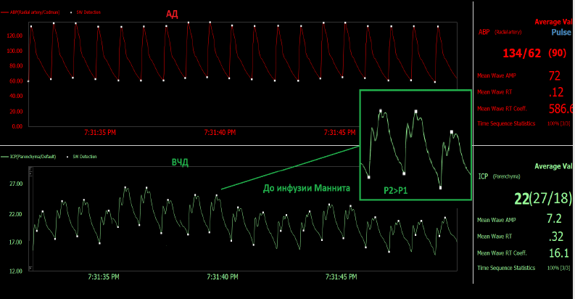
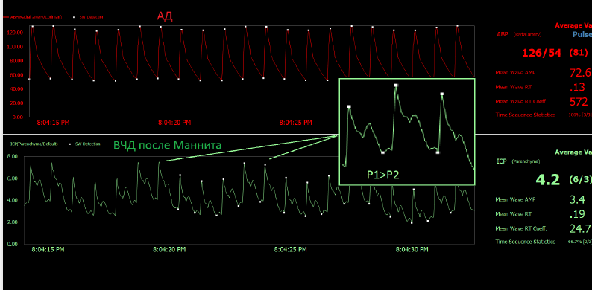

Slide 17
Tier 2-3: Резистентная гипертензия
Tier 2
Tier 3
Повышение целевого натрия до 155-160 ммоль/л.
Проверка ауторегуляции (MAP challenge).
Миорелаксанты: Тест-доза -> если помогает, то непрерывная инфузия.
Mild Hypocapnia (Постоянная): pCO2 30-32 мм рт.ст. (Строго с мониторингом ишемии — PbtO2)
Барбитуратовая кома (Пентобарбитал).
Декомпрессивная краниэктомия.
Гипотермия: 35-36°C (как опция спасения, хотя доказательная база слабая).

Slide 18
REVIEW

Slide 19
Сценарий 1
Пациент с тяжелой ЧМТ (3-и сутки).
На мониторе: Цифра ВЧД 19 мм рт.ст. Визуально: Зубец P2 выше P1 (пирамидальная форма волны).
Ситуация: Медсестра сообщает, что пациент начал «подкашливать» и хочет провести глубокую санацию трахеи + поворот на бок для смены белья.
Вопрос: Дать добро на процедуру?
Ответ: ЗАПРЕТИТЬ!
P2 > P1 означает критически низкий комплаенс. Резервные пространства (ликвор/кровь) исчерпаны.
Санация (кашлевой рефлекс) поднимет внутригрудное давление -> нарушит венозный отток -> вызовет резкий скачок ВЧД (Spike) до 40-50 мм рт.ст., что может вызвать вклинение.
Сначала седация или маннит (превентивно), только потом — санация.

Slide 20
Сценарий 2
Пациент с ВЧД 30 мм рт. ст.
Вы решаете лечить агрессивно. Вводите болюс Маннитола (1 г/кг) + Пропофол. Через 15 минут: ВЧД снизилось до 15 мм рт.ст. (Отлично!). АД 85/45 мм рт. ст.
Анализ текущей ситуации и дальнейшая тактика?
CPP = MAP (58) - ICP (15) = 43 мм рт.ст.
ЯТРОГЕННАЯ ИШЕМИЯ. Нужно поднять АД вазопрессорами. В следующий раз использовать Гипертонический раствор.

Slide 21
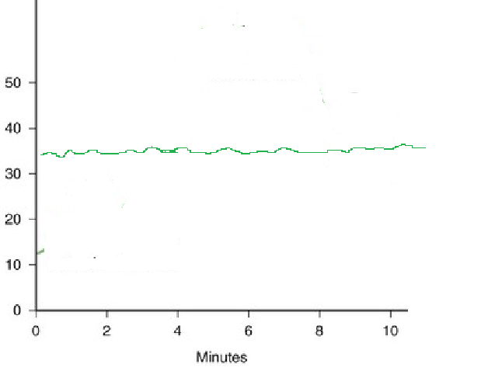
Сценарий 3
Утренний обход. Пациент седатирован.
На мониторе: ВЧД 35 мм рт. ст.
Вопрос: Срочно даем Маннитол или везем на КТ?
Сглаженная кривая — признак технической проблемы (пузырек воздуха, тромб в катетере, перегиб).
Если вы дадите Маннитол на ложно-высокую цифру, вы зря "высушите" мозг и уроните давление.

Slide 22
Сценарий 4
Политравма (ЧМТ + разрыв селезенки, кровопотеря).
Гемодинамика нестабильная (АД 90/60, пульс 110). Натрий крови (Na+): 132 ммоль/л. ВЧД растет до 28 мм рт.ст.
Вопрос: Маннитол или Гипертонический раствор (NaCl 3%)?
Маннитол
Гипертонический NaCl 3%
Диуретик, выведет объём.
Волемический экспандер.
АД упадёт!
АД поддержит!
Опасно при гипонатриемии.
Исправит Na+.

Slide 23
Сценарий 5
Дежурный ординатор докладывает: "У пациента всю ночь ВЧД было 30. Я поставил ИВЛ на гипервентиляцию (pCO2 25), давление сбилось до 18 и держится так уже 6 часов. Все стабильно.“
Вопрос: Ваша реакция на действия коллеги? Похвалить или наказать?
Механизм: Гипервентиляция вызывает спазм сосудов (вазоконстрикцию). Это снижает объем крови и ВЧД.
Проблема: При длительном ( > 1-2 часов) глубоком снижении pCO2 спазм становится настолько сильным, что вызывает глобальную ишемию мозга.
Правило: Гипервентиляция — это только "Мост" (на 15-20 минут) к операции или к действию маннитола. Как постоянный метод лечения она убивает мозг.

Slide 24
Сценарий 6
Пациента переложили после КТ. ВЧД подскочило с 15 до 32 мм рт. ст. и держится уже 10 минут. Резидент предлагает немедленно ввести болюс Гипертоника и углубить седацию.
Вы смотрите на пациента: голова повернута вправо на 45 градусов, шейный воротник затянут туго.
Вопрос: Вводим гипертоник или делаем что-то другое?
Ответ: 🛑 Отменить лекарства!
Поворот головы/тугой воротник пережимают яремные вены, блокируя венозный отток.
Действие: Это Tier 0 по SIBICC. Просто выровняв голову, вы можете безопасно уронить ВЧД на 10-15 единиц.

Slide 25
Сценарий 7
Пациент с тяжелой ЧМТ. ВЧД было стабильным, но сейчас 24-25 мм рт. ст. Вы видите, что пациент дрожит, температура тела 38.9°C.
Медсестра спрашивает: "Может, еще Маннитола?“
Вопрос: Ваше главное назначение прямо сейчас?
Ответ: 💊 Парацетамол + Охлаждение!
Физиология: Рост температуры на 1°C повышает метаболизм мозга (CMRO2) на ~10%.
Связь: Больше метаболизма -> больше потребность в кислороде -> сосуды расширяются, чтобы принести кровь -> объем крови растет -> ВЧД растет.
Лечить такое ВЧД осмотиками бесполезно.

Slide 26
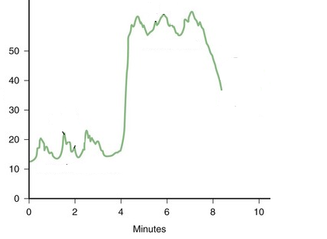
Сценарий 8
Вы смотрите тренды за последние 2 часа. Видите эпизод: ВЧД внезапно выросло с 20 до 60 мм рт. ст., держалось на плато 4 минуты, а потом само упало обратно до 15. Коллега говорит: "Ну, само же прошло. Наверное, датчик заглючил или пациент напрягся".
Вопрос: Согласиться?
🚨 БИТЬ ТРЕВОГУ. ЭТО ИШЕМИЧЕСКАЯ АТАКА МОЗГА.
Суть: Это классическая А-волна. Она возникает, когда CPP падает критически низко, сосуды максимально расширяются (последний вздох ауторегуляции), вызывая коллапс компенсации.
Риск: То, что давление упало, не значит, что все хорошо. Это значит, что приступ ишемии закончился, но резервы на нуле. Следующая волна может стать терминальной.
Действие: Срочно пересмотреть терапию (повысить порог MAP, дать осмотик), даже если прямо сейчас цифры красивые.

Slide 27
Сценарий 9
Резидент докладывает: "У больного ВЧД 28 мм рт. ст. по датчику, но клиники нет: пульс 80, давление 130/80, зрачки равные. Триады Кушинга нет. Может, датчик врет? Давайте подождем брадикардию, до инфузий маннита/гипертоника".
Вопрос: ждем брадикардию (Триаду Кушинга)?
💀 НЕТ! КУШИНГ — ЭТО ПРЕДСМЕРТНЫЙ ЗНАК.
Патофизиология: Триада Кушинга (Гипертензия + Брадикардия + Апноэ) возникает при ишемии ствола мозга.
Тайминг: Это знак состоявшегося вклинения. Лечить на этом этапе часто уже поздно (смертность близка к 100%).
Смысл монитора: Мы ставим датчик именно для того, чтобы начать лечить раньше, чем появится Кушинг.
Действие: Верим датчику (если волна хорошая) и начинаем Tier 1 терапию немедленно.

Slide 28
Ключевые ошибки и как их избежать
Частые ошибки
Решение
Игнорирование формы волны (P2>P1).
Систематический чек-лист по SIBICC.
Лечение артефакта (dampened wave).
Визуальный анализ волны перед действием.
Снижение ВЧД без контроля АД (падение CPP).
Расчет CPP и коррекция АД вазопрессорами.
Длительная гипервентиляция (ишемия).
Контроль "сантехники" (шея, датчик) перед инфузией.

Slide 29
Список литературы
Czosnyka M, Pickard JD. "Monitoring and interpretation of intracranial pressure" (JNNP, 2004)
Hawryluk GW et al. "A management algorithm for patients with intracranial pressure monitoring: the Seattle International Severe Traumatic Brain Injury Consensus Conference (SIBICC)" (Intensive Care Med, 2019).
Nag DS et al. "Intracranial pressure monitoring: Gold standard and recent innovations" (World J Clin Cases, 2019).
Carney N et al. "Guidelines for the Management of Severe TBI, 4th Ed" (Brain Trauma Foundation, 2017).

